Slide 1


HỆ THỐNG HOẠCH ĐỊNH TÀI NGUYÊN DOANH NGHIỆP ERP
(Enterprise Resource Planning)
Bài 7
Quản lý sản xuất và chuỗi cung ứng
Giảng viên: TS. Chu Thị Hồng Hải

Slide 2
Mục Tiêu
Mục tiêu
  Nhắc lại được tổng quan về phân hệ Quản lý sản xuất và chuỗi cung ứng
  Nhớ được các khái niệm về dữ liệu chính trong phân hệ
  Nhớ được các quy trình về lập kế hoạch và thực hiện sản xuất

Slide 3
NỘI DUNG
1. Giới thiệu tổng quan phân hệ quản lý sản xuất
2. Các dữ liệu chính trong phân hệ quản lý sản xuất
3. Quy trình lập kế hoạch sản xuất
4. Quy trình thực hiện sản xuất
5. Hệ thống báo cáo

Slide 4
MỘT SỐ THUẬT NGỮ SỬ DỤNG
PP- Production Planning : Phân hệ quản lý sản xuất
BOM – Bill Of Material : Định mức thành phẩm
Work Center : Trung tâm làm việc, máy móc, nhân công …
Routing : Trình tự sản xuất của thành phẩm
MRP - Material Requirement Planning – Hoạch định nhu cầu vật tư
MTS - Make To Stock : Sản xuất tồn kho
MTO - Make To Order : Sản xuất theo đơn đặt hàng
Production Order : Lệnh Sản Xuất
GI - Goods Issue: Xuất kho
GR - Goods Receipt : Nhập kho

Slide 5
KHÁI NIỆM SẢN XUẤT (SX)
MỘT SỐ KHÁI NIỆM CƠ BẢN
 SX là quá trình tạo ra sản phẩm hoặc dịch vụ.
 Quản trị SX là quản lý quy trình tạo ra sản phẩm hoặc dịch vụ thông qua việc biến đổi các yếu tố đầu vào.
5

Slide 6
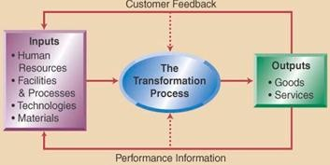
Doanh nghiệp thường sản xuất hàng hóa theo 1 trong các phương án:
MỘT SỐ KHÁI NIỆM CƠ BẢN
🞂 Make to Stock (MTS)
🞂 Make to Order (MTO)
🞂 Engineer to Order (ETO)
🞂 Assemble to Order (ATO)
6

Slide 7
MTS (MAKE To Stock - MTS)
🞂 Doanh nghiệp sản xuất sản phẩm trước khi khách hàng có nhu cầu. Sản phẩm được lưu trong kho, rồi sau đó được đem phân phối và bán cho khách hàng.
🞂 Các sản phẩm theo dạng MTS thường có xu hướng được tạo ra hàng loạt.
Ví dụ. Các mặt hàng tiêu dùng - kem đánh răng, nước uống đóng chai, dầu gội đầu…
7

Slide 8
MAKE TO ORDER (MTO)
🞂 Doanh nghiệp chỉ sản xuất ra sản phẩm khi khách
hàng có đơn đặt hàng cho doanh nghiệp.
🞂 Đa số các sản phẩm MTO được tạo ra theo một đơn đặt hàng cụ thể và thời gian tạo ra sản phẩm lâu.
8

Slide 9
ATO (ASSEMBLY TO ORDER )
🞂 Nhà sản xuất cho ra đời các linh kiện cấu kiện chuẩn
🞂 Sản xuất ra sản phẩm bằng cách lắp ráp các cấu kiện lại theo yêu cầu của khách hàng (khách hàng tự chọn cấu kiện)
🞂 VD. máy tính hoặc xe hơi…
9

Slide 10
ETO (Engineer to Order )
🞂 Nhà sản xuất chế tạo sản phẩm theo yêu cầu của
khách hàng
🞂 Các sản phẩm này chưa hề được thiết kế trước đây, ít nhất bởi công ty này
🞂 VD. các sản phẩm như xây dựng nhà, cầu đường
10

Slide 11
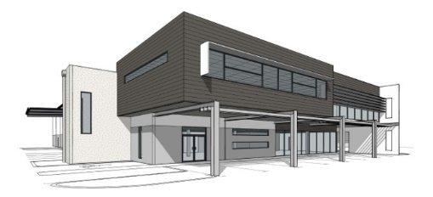

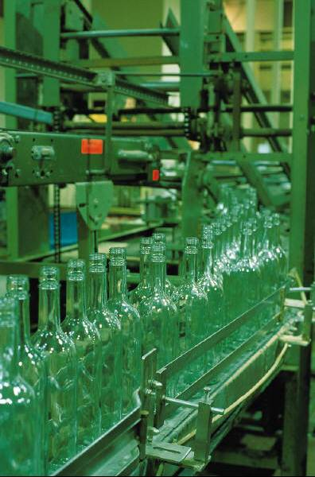
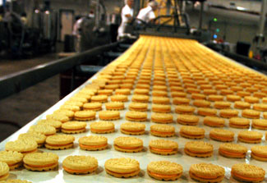
PHÂN HỆ QUẢN LÝ SẢN XUẤT VÀ CHUỖI CUNG ỨNG
Trong phân hệ này quan tâm 4 Loại hình Sản xuất, cụ thể:
Sản xuất dự án dạng MOT
Project manufacturing
Sản xuất rời rạc dạng ATO
Discrete manufacturing
Sản xuất theo quá trình ETO
Process manufacturing
Sản xuất liên tục dạng MTS
Repetitive manufacturing

Slide 12
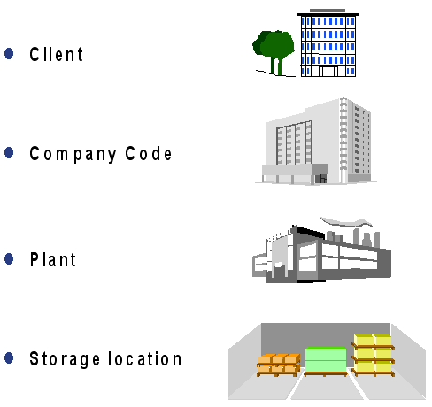
TỔNG QUAN PHÂN HỆ QUẢN LÝ SẢN XUẤT
Client: Được cho là mức cao nhất trong cấu trúc tổ chức. Bao gồm toàn bộ dữ liệu, thông tin cấu hình, các nghiệp vụ của doanh nghiệp trên hệ thống.
    Company code: là một thực thể pháp nhân, có đơn vị hạch toán độc lập (Đơn vị tổ chức nhỏ nhất có khả năng tự lên báo cáo tài chính). Mỗi company code có 1 hệ thống tài khoản riêng và được lên báo cáo kết quả hoạt động kinh doanh và bảng cân đối kế toán
Plant: là 1 đơn vị tổ chức logistics trong cấu trúc doanh nghiệp. Plant có thể là một nhà máy, trung tâm giao hàng hoặc vị trí các nhóm lưu trữ
Storage location: đơn vị thấp hơn plant, cho phép nhận hàng hóa vào nhiều nơi khác nhau trong 1 plant

Slide 13
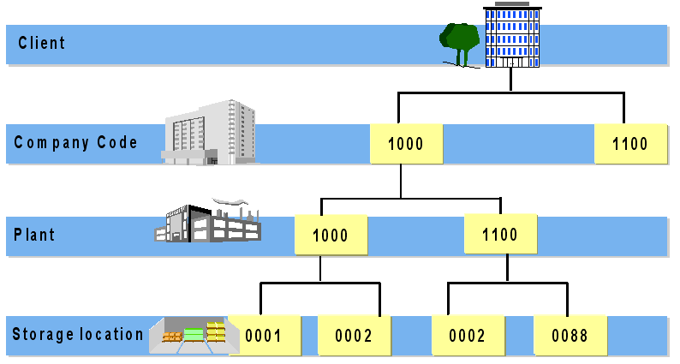
TỔNG QUAN PHÂN HỆ QUẢN LÝ SẢN XUẤT

Slide 14





CÁC DỮ LIỆU CHÍNH TRONG PHÂN HỆ QUẢN LÝ SẢN XUẤT
WORK CENTER(RESOURCE)
MÁY MÓC – NHÂN CÔNG
BOM
ĐỊNH MỨC TP
MASTER DATA PP
DỮ LIỆU SẢN XUẤT
ROUTING
QUY TRÌNH SX
Production Version
PHIÊN BẢN SẢN XUẤT

Slide 15
ĐỊNH MỨC SẢN PHẨM BILL OF MATERIAL - BOM
Bill Of Material (BOM)
Là định mức để làm ra một sản phẩm, trong đó chi tiết sử dụng các thành phẩn nguyên vật liệu nào, số lượng bao nhiêu.
Giúp hỗ trợ việc lên kế hoạch nhu cầu nguyên vật liệu cho sản xuất cũng như tính toán được chi phí nguyên vật liệu ước tính cho sản phẩm.
Một trong các tiêu chí giúp đánh hiệu quả sản xuất (số lượng nguyên vật liệu sử dụng thực tế so với số lượng kế hoạch).

Slide 16
CÁC THÔNG TIN CƠ BẢN CỦA BOM
No. | Information | Description
1 | Material | Mã thành phẩm, bán thành phẩm
2 | Plant | Nơi định mức được sử dụng
3 | Alternative BOM | Phiên bản
4 | Valid From | Ngày hiệu lực của định mức
5 | Base quantity | Số lượng TP cho 1 định mức
6 | BOM Status | Trạng thái BOM : được sử dụng, khóa
7 | Lab/Office | Phòng ban thiết kế, chịu trách nhiệm
8 | Component | Nguyên vật liệu trong định mức
9 | Component quantity | Số lượng nguyên vật liệu cấu thành

Slide 17
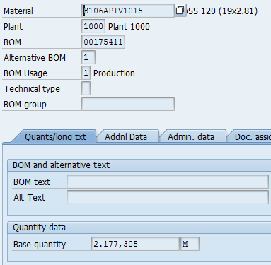
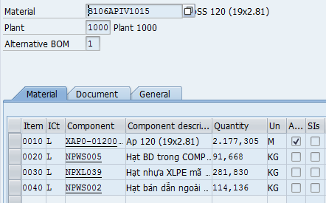
CÁC THÔNG TIN CƠ BẢN CỦA BOM
Ví dụ:

Slide 18
TRUNG TÂM/TRẠM SẢN XUẤT WORK CENTER
Work Center:
Là 1 máy / nhóm máy móc / nhóm công nhân / 1 trạm làm việc…
Quy định các thông tin như: năng lực sản xuất, thời gian chạy máy, bộ giá trị thống kê tiêu hao, chi phí sản xuất tính vào mục nào… nhằm mục đích lập kế hoạch, quản lý năng lực sản xuất, tập hợp chi phí.
Work Center là thông tin bắt buộc khi khai báo Routing (Quy trình sản xuất).

Slide 19

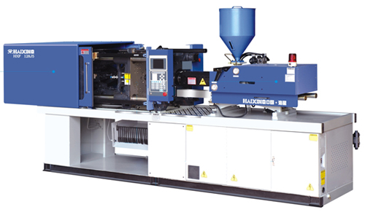
TRUNG TÂM/TRẠM SẢN XUẤT WORK CENTER
Ví dụ:
NHÓM NHÂN CÔNG
ĐÓNG GÓI
MÁY TẠO HẠT

Slide 20
CÁC THÔNG TIN CƠ BẢN CỦA WORK CENTER
No. | Information | Description
1 | Category | Loại Máy móc/ nhóm nhân công/…
2 | Plant | Nơi Work Center được sử dụng
3 | Usage | Trạng thái Work Center : được sử dụng, khóa
4 | Standard value key | Quy định các thông tin thống kê tiêu hao trên work center như: giờ cài đặt máy, giờ chạy máy, giờ nhân công …
5 | Activity Type | Loại chi phí tiêu hao: chi phí máy, chi phí nhân công
6 | Capacities | Quản lý năng lực máy móc phục vụ việc lên kế hoạch
7 | Costing | Phương thức tính chi phí chi tiết cho Work Center
8 | Formula | Công thức tính giờ máy móc, nhân công, tính chi phí chi tiết

Slide 21
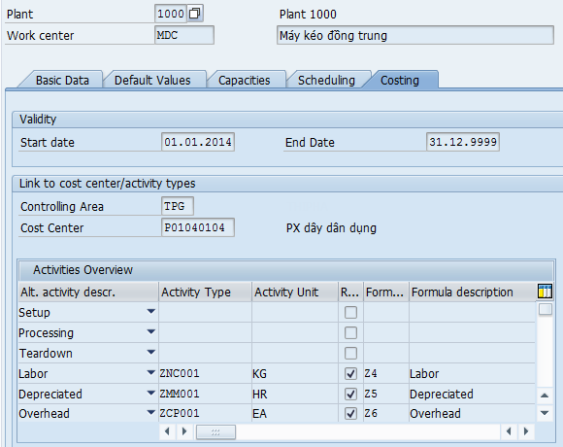
CÁC THÔNG TIN CƠ BẢN CỦA WORK CENTER
Ví dụ:

Slide 22
ROUTING – QUY TRÌNH SẢN XUẤT
Routing:
Là Trình tự sản xuất bao gồm các công đoạn (Operation) để tạo ra 1 sản phẩm. Routing thể hiện mối liên hệ giữa các công đoạn (song song/ nối tiếp)
Từng công đoạn (Operation) quy định rõ sẽ sử dụng Work Center nào, thời gian tương ứng để làm ra sản phẩm, các chi phí và tiêu chí thống kê của công đoạn, các công cụ dụng cụ sử dụng đi kèm…

Slide 23
CÁC THÔNG TIN CƠ BẢN CỦA ROUTING
No. | Information | Description
1 | Material | Mã thành phẩm, bán thành phẩm
2 | Plant | Nơi quy trình được sử dụng
3 | Status | Trạng thái Routing : được sử dụng, khóa
4 | Group Counter | Phiên bản của Routing
5 | Valid From | Ngày hiệu lực của định mức
6 | Operation | Các công đoạn sản xuất của sản phẩm
7 | Work Center | Máy móc, nhóm nhân công
8 | Activity Type | Số lượng chi tiết cho các hoạt động
9 | Component allocation | Chi tiết NVL sử dụng cho từng công đoạn

Slide 24
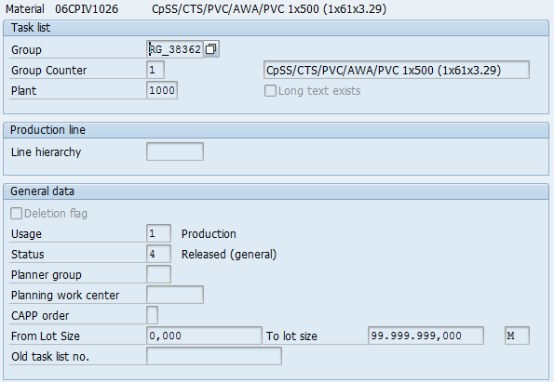
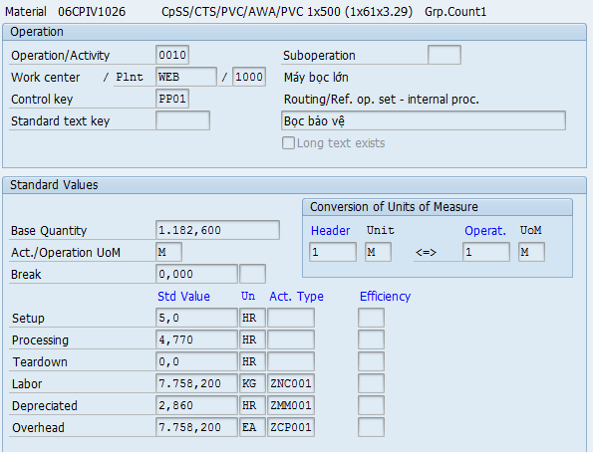
CÁC THÔNG TIN CƠ BẢN CỦA ROUTING
Ví dụ:

Slide 25
QUY TRÌNH LẬP KẾ HOẠCH SẢN XUẤT
Production Planning – Lập KHSX
Make To Stock – SX Tồn kho
Make To Order – SX Theo đơn hàng
Planning with Final Assembly – Theo KH tồn kho và đơn hàng
Make To Stock – Theo KH tồn kho

Slide 26


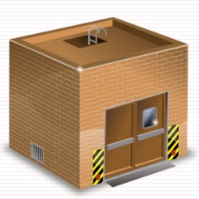


QUY TRÌNH LẬP KẾ HOẠCH SẢN XUẤT
Make To Stock
Sản xuất
Hàng
Nhập kho
Đơn hàng
Xuất bán

Slide 27
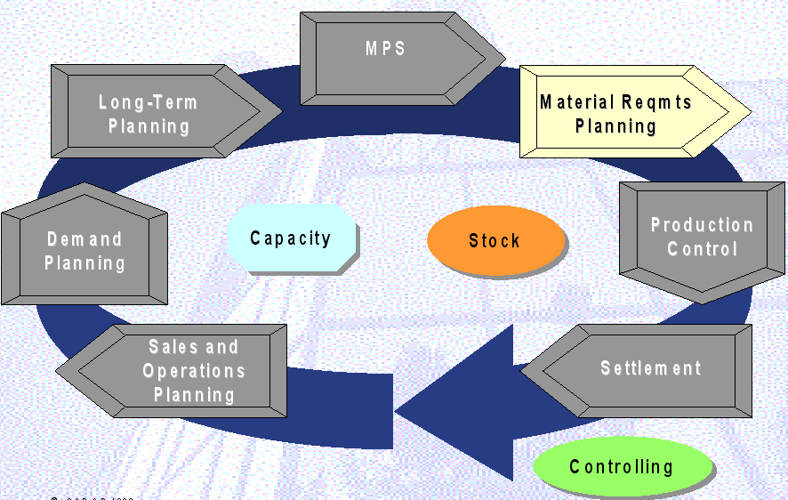
MTS – Make To Stock
QUY TRÌNH LẬP KẾ HOẠCH SẢN XUẤT
Kế hoạch sản xuất
MPS – Master Production Scheduling
Hoạch đinh nhu cầu
BTP và NVL
(MRP)
Kế hoạch
dài hạn
Sản
xuất
Quản lý
nhu cầu
Tính giá
thành
KH bán hàng

Slide 28
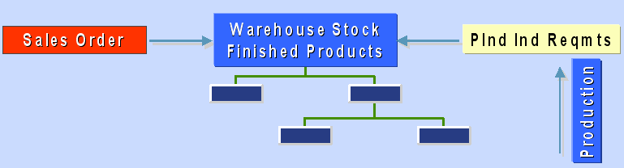
LẬP KẾ HOẠCH SẢN XUẤT TỒN KHO
Đơn hàng
Tồn kho thành phẩm
KHSX tồn kho
Planning with Final Assembly (PFA) giống với Make To Stock (MTS) ở chỗ cả 2 đều là sản xuất tồn kho, nhưng đầu vào của PFA có cả Sale Order và kế hoạch, còn MTS thì chỉ có kế hoạch.

Slide 29
QUY TRÌNH LẬP KẾ HOẠCH SẢN XUẤT
Make To Order
Lập kế hoạch sản xuất theo đơn hàng
Đơn hàng
Yêu cầu SX
Sản xuất
Nhập kho
Xuất bán

Slide 30
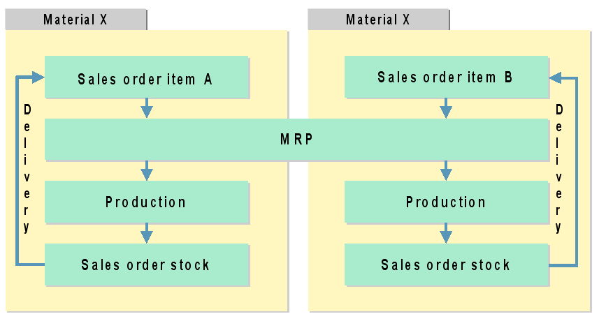
Make To Order
LẬP KẾ HOẠCH SẢN XUẤT THEO ĐƠN HÀNG
Hệ thống quản lý tồn kho cho đích danh đơn hàng tương ứng đảm bảo cho việc giữ hàng cho khách hàng

Slide 31
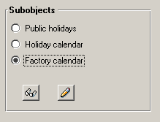
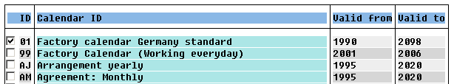
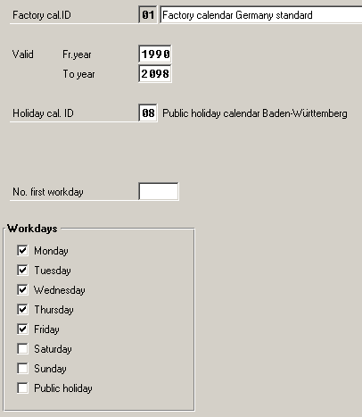
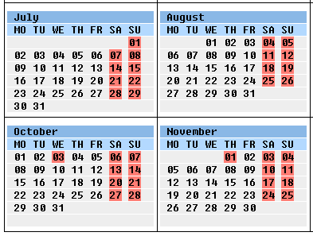
CÁC YẾU TỐ TRONG VIỆC LẬP KẾ HOẠCH
1. Lịch sản xuất
Factory Calendar
Setup Years
Workdays Definition
Non-working days
Việc xác định lịch sản xuất sẽ ảnh hưởng đến việc lập kế hoạch, kế hoạch sẽ tránh các ngày không làm việc trong lịch

Slide 32
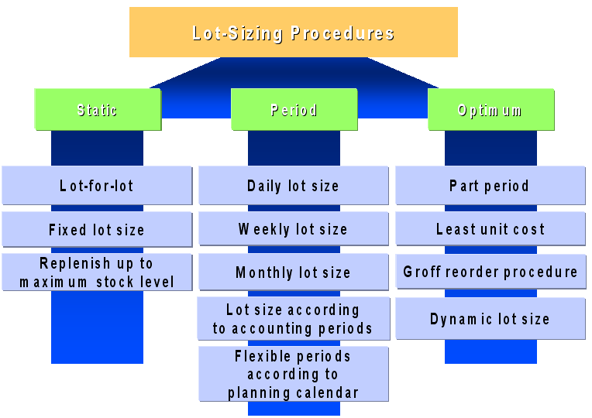
CÁC YẾU TỐ TRONG VIỆC LẬP KẾ HOẠCH
2. Kích thước Lô sản xuất
Lô tĩnh
Lô tối ưu
Lô thời
gian
Khối lượng lô xác định khối lượng lệnh sản xuất khi lập kế hoạch

Slide 33
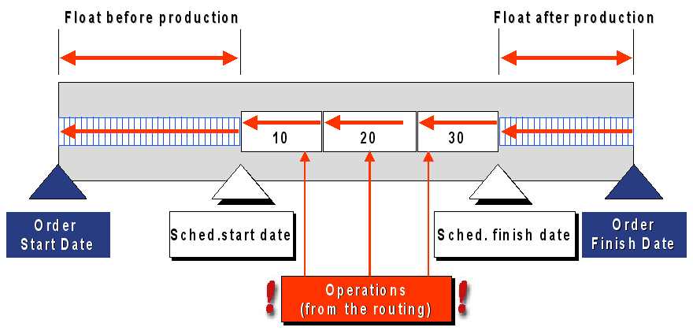
CÁC YẾU TỐ TRONG VIỆC LẬP KẾ HOẠCH
3. Thời gian sản xuất cụ thể cho 1 sản phẩm
Thời gian chờ trước SX
Thời gian chờ sau SX
Ngày bắt đầu
Ngày kết thúc
Thời gian thực hiện các công đoạn

Slide 34
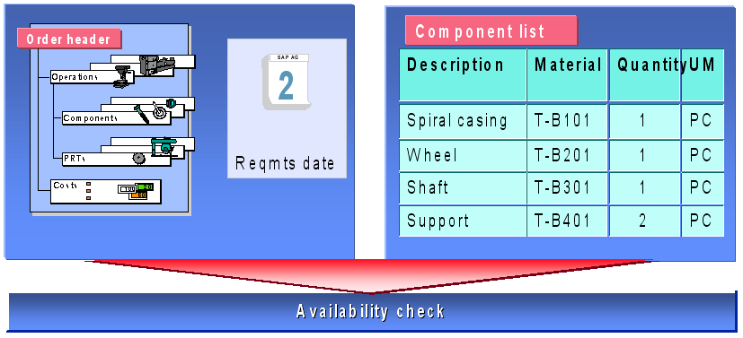
CÁC YẾU TỐ TRONG VIỆC LẬP KẾ HOẠCH
4. Kiểm tra NVL trước sản xuất
Với chức năng này sẽ đảm bảo NVL luôn có trong kho để sản xuất

Slide 35
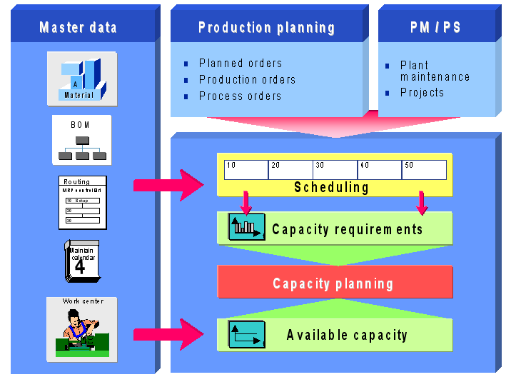
CÁC YẾU TỐ TRONG VIỆC LẬP KẾ HOẠCH
5. Kiểm tra khả năng máy móc
Với chức năng này sẽ đảm bảo máy móc không bị quá tải

Slide 36
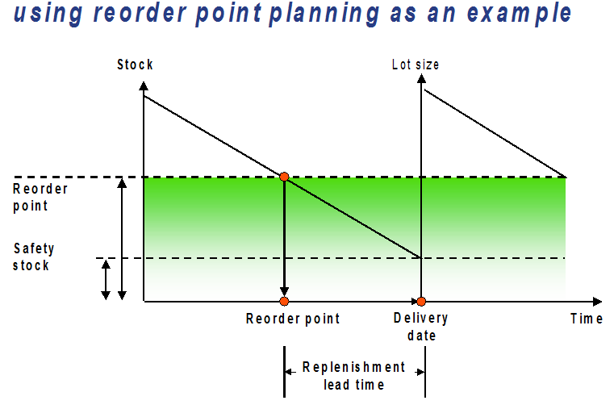
CÁC YẾU TỐ TRONG VIỆC LẬP KẾ HOẠCH
6. Reorder point – điểm đặt hàng lại
SỬ DỤNG CHO VẬT TƯ PHỤ DÙNG CHUNG

Slide 37
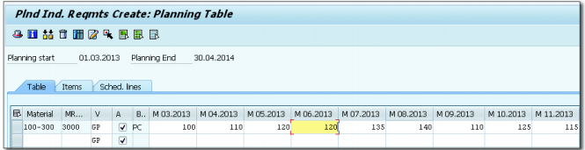

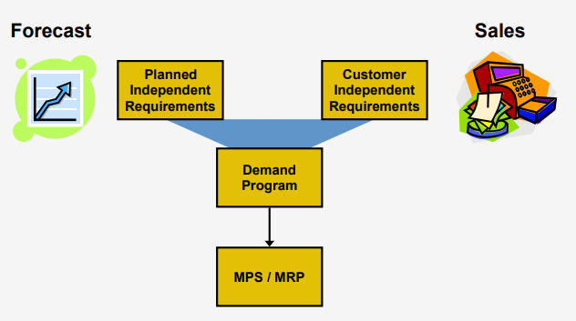
Quy trình thực hiện sản xuất
QUẢN LÝ NHU CẦU
Copy from Sales and Operations Planning
Copy from Long – Term Planning

Slide 38
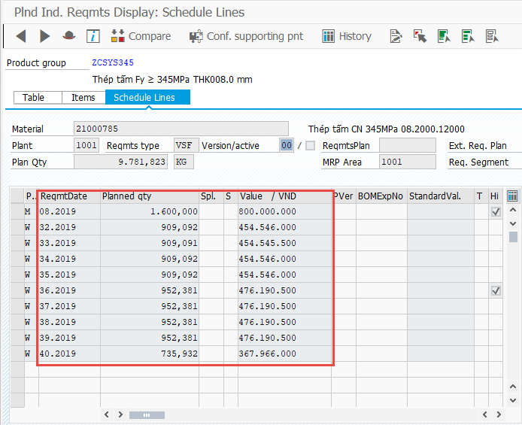
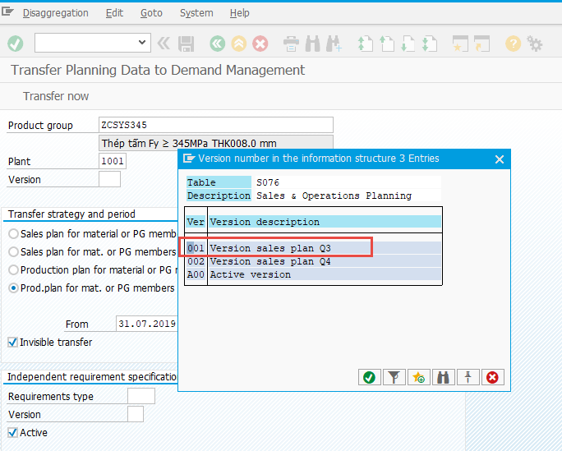
Quy trình thực hiện sản xuất
QUẢN LÝ NHU CẦU
5. Lập bảng nhu cầu dựa vào thông tin trong bản kế hoạch

Slide 39
Quy trình thực hiện sản xuất
QUẢN LÝ NHU CẦU
MPS (Master Production Schedule): được sử dụng để Lập kế hoạch cho một sản phẩm quan trọng (Quan trọng theo nghĩa là vật liệu có thể được định giá cao) ở cấp độ đầu tiên và điều chỉnh trước khi giải quyết yêu cầu xuống cấp độ thấp hơn.
MRP (Material requirement Planning): là kế hoạch của bất kỳ loại vật liệu nào. Kết quả sẽ là các yêu cầu mua hàng và các đơn đặt hàng theo kế hoạch. Các đề xuất sẽ được chuyển đổi sau đó:
  Đơn đặt hàng theo kế hoạch -> Đơn đặt hàng sản xuất (Vật liệu được mua sắm nội bộ)
  Yêu cầu mua hàng -> Đơn đặt hàng (Vật liệu mua ngoài)

Slide 40


Quy trình thực hiện sản xuất
QUẢN LÝ NHU CẦU
Independent demand, customer requirement, safety stock
Supply: PR/PO in period
Stock level
....
MRP recommendation
Define Planning data
Run MRP
MRP recommendation
Production order / Purchasing document

Slide 41
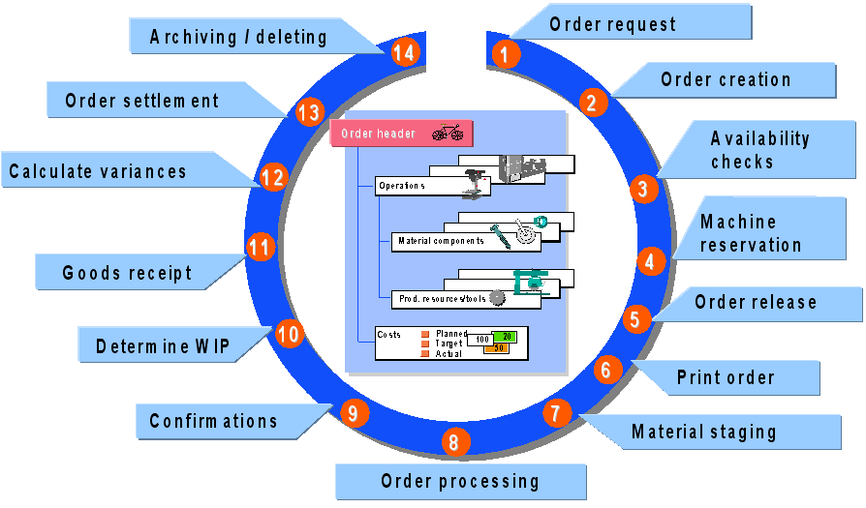
QUY TRÌNH THỰC HIỆN SẢN XUẤT
Yêu cầu SX
Tính giá
thành
Tạo LSX
Ktra NVL
Đặt máy
Nhập kho
Ban hành LSX
Dở dang
In LSX
Xác nhận Tiêu hao
Chuyển kho
NVL
Xuất NVL

Slide 42
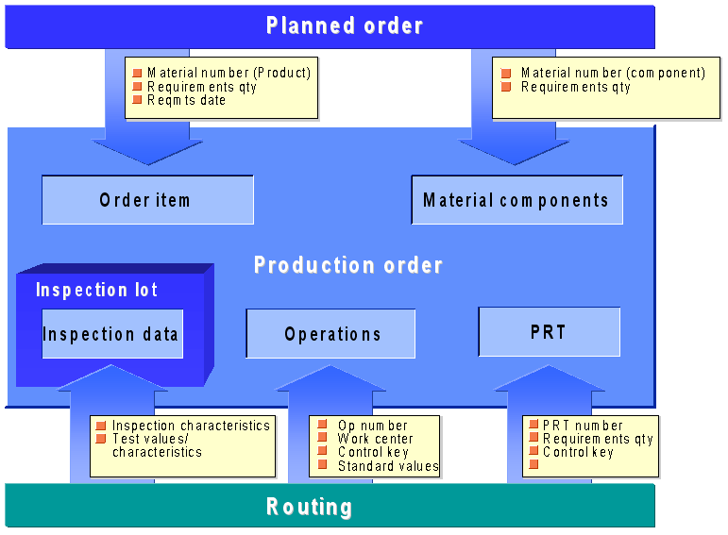
Quy trình thực hiện sản xuất
QUY TRÌNH THỰC HIỆN SẢN XUẤT
1. Tạo lệnh sản xuất
Kế hoạch sản xuất
- Mã TP
- Số lượng
- Thời gian
- Mã NVL
- Lượng NVL
Thông tin
kiểm tra
chất lượng
Thông tin quy
trình sản xuất

Slide 43
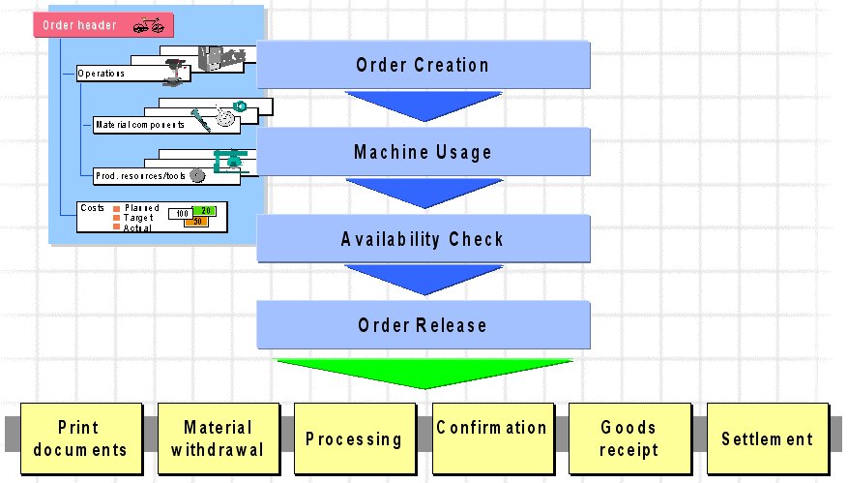
Quy trình thực hiện sản xuất
QUY TRÌNH THỰC HIỆN SẢN XUẤT
2. Duyệt lệnh sản xuất
Tạo lệnh
Đặt máy
Kiểm tra NVL
Duyệt lệnh
In lệnh
Xuất NVL
Thực hiện
Xác nhận
Nhập kho
Phân bổ

Slide 44
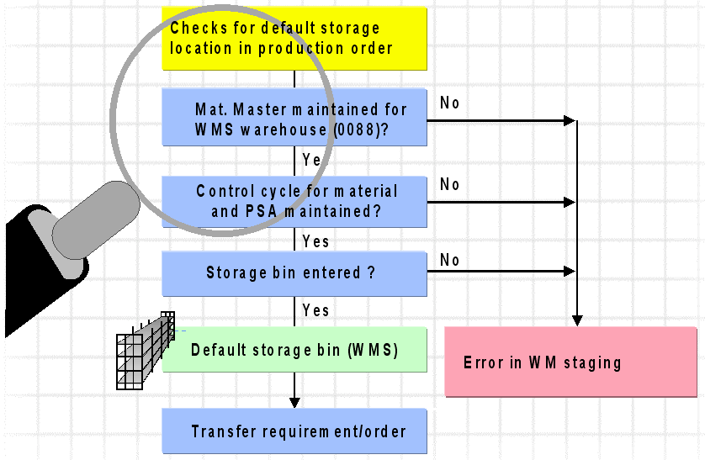
QUY TRÌNH THỰC HIỆN SẢN XUẤT
4. Chuyển kho NVL từ kho NVL sang kho SX
Việc tách bạch kho sẽ giúp việc quản lý sản xuất tốt hơn

Slide 45
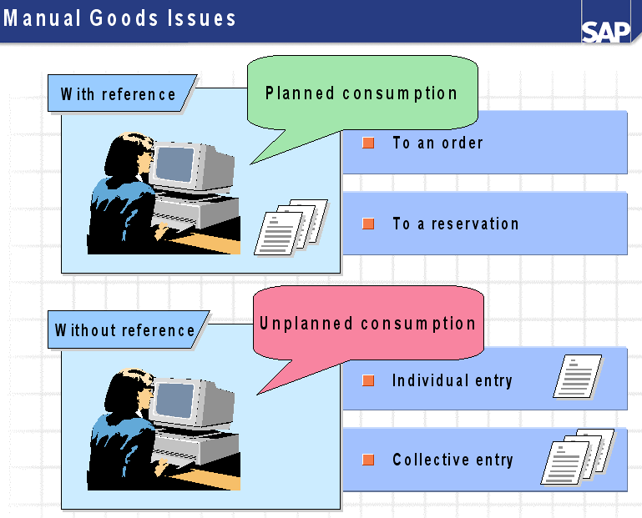
Quy trình thực hiện sản xuất
QUY TRÌNH THỰC HIỆN SẢN XUẤT
5. Xuất kho NVL

Slide 46
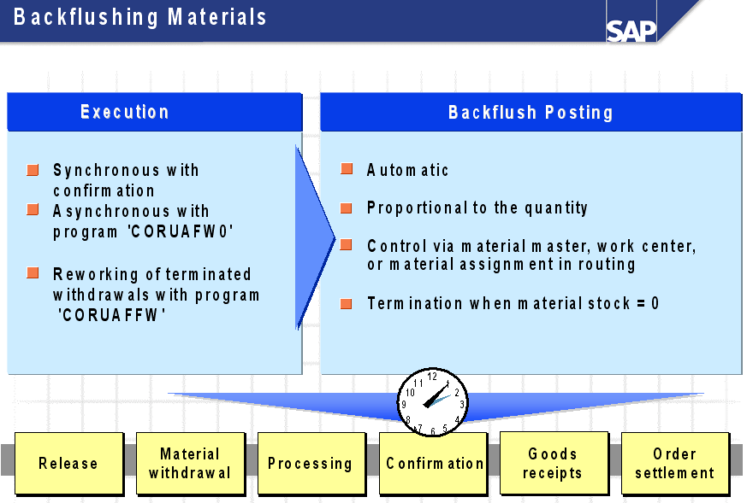
Quy trình thực hiện sản xuất
QUY TRÌNH THỰC HIỆN SẢN XUẤT
5. Xuất kho NVL

Slide 47
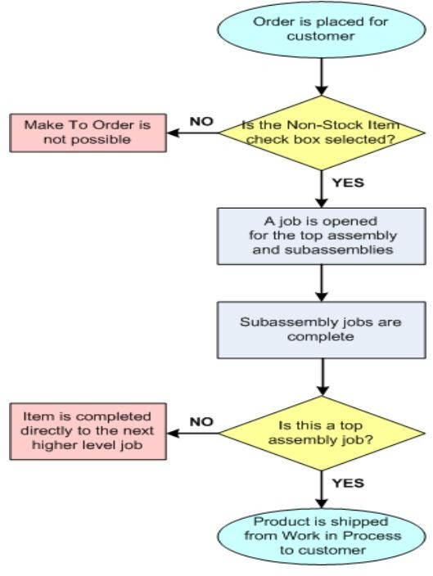
Mô tả các tiến trình, các danh mục, các chứng từ, các biểu ghi sử dụng trong quy trình cung ứng sản phẩm tới khách hàng như hình dưới đây:
BÀI TẬP

Slide 48
Tài liệu tham khảo
Modern-ERP_-Select-Implement-and-Use-Todays-Advanced-Business-Systems, Marianne Bradford, Microsoft. Copyright 2015, ISBN: 978-1-312-66598-9
Marianne Bradford, Modern-ERP_-Select-Implement-and-Use-Todays-Advanced-Business-Systems, Microsoft. Copyright 2015, ISBN: 978-1-312-66598-9

